Slide 1
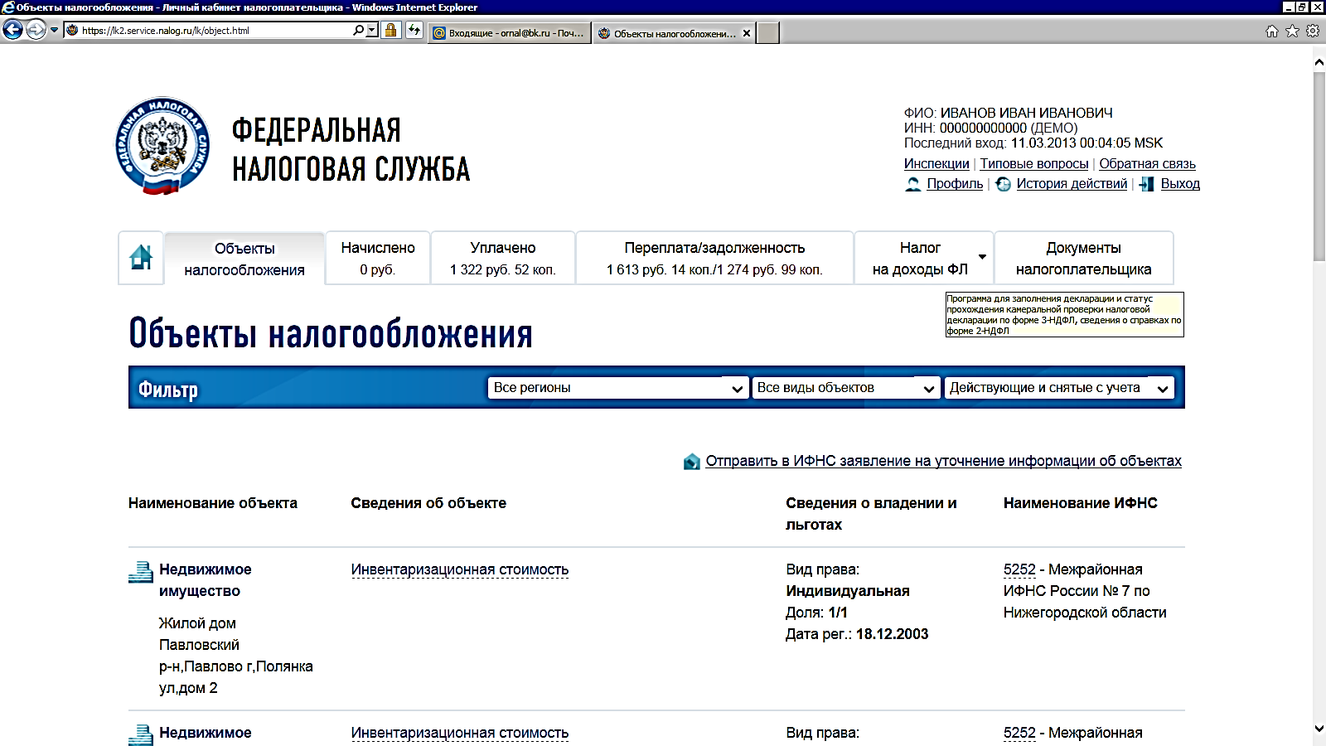
Интернет-сервис «Личный кабинет налогоплательщика для физических лиц»
Для просмотра информации об объектах налогообложения (недвижимом имуществе, земельных участках и транспортных средствах) перейдите в раздел.( сведения о снятых с учета объектов налогообложения вычеркнуто).
Если в объектах налогообложения Вы нашли ошибки – сообщить можно в несколько кликов:
Отправить в ИФНС заявление на уточнение информации об объектах
сформированные инспекциями налоговые уведомления, а также обращения, направленные в налоговые органы с помощью сервиса ,содержаться в разделе:
Для просмотра сведений о переплате и задолженности перейдите в раздел:
Здесь вы сможете уточнить свои персональные данные, подтвердить свой
e-mail, для отправки сообщений на Вашу электронную почту.
Сведения об уплаченных суммах доступны для просмотра в разделе:
направить запрос в налоговые органы можно в разделе:
Для просмотра сведений о начислениях по налогам перейдите в раздел. Указанный раздел также позволяет просмотреть сформированные инспекциями налоговые уведомления и оплатить начисления (в режиме онлайн или сформировав платежный документ).
в данном разделе можно:
скачать программу по заполнению декларации по налогу на доходы физических лиц по форме № 3-НДФЛ;
заполнить декларацию по форме № 3-НДФЛ в режиме онлайн;
направить в налоговую инспекцию декларацию по форме № 3-НДФЛ в электронном виде, подписанную электронной подписью налогоплательщика;
отслеживать статус налоговой проверки декларации, представленной в инспекцию.

Slide 2


Управление федеральной налоговой службы по Самарской области
В «Личный кабинет налогоплательщика» поступает информация из баз данных всех налоговых инспекций России-где бы не находилось Ваше имущество, земельный участок или транспорт.
Для того чтобы подключить услугу, достаточно подать заявление в любой налоговый орган на территории России, вне зависимости от того, где Вы прописаны. Помимо собственноручно заполненного заявления Вам понадобиться паспорт гражданина Российской Федерации и Свидетельство о постановке на учет в налоговом органе(ИНН) При обращении в инспекцию по месту учета –только паспорт.
Вам будет присвоен логин и пароль, который необходимо сменить при первом входе.
УФНС России по Самарской области
443110 г.Самара, ул.Циолковского,9
(846)279-41-31
www.nalog.ru
Личный кабинет налогоплательщика для физических лиц

